Slide 1
ОСНОВАНИЕ
ГРЕЧЕСКИХ
КОЛОНИЙ
5 класс

Slide 2
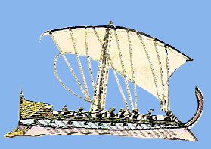
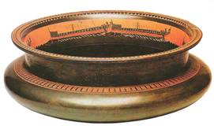
ПРИЧИНЫ ГРЕЧЕСКОЙ КОЛОНИЗАЦИИ
Изучив источник и литературу мы поняли, что греки основывали колонии, т.к.:
в Греции ощущалась острая нехватка земли из-за перенаселения полисов и возникала угроза голода
шла ожесточенная борьба между знатью и демосом, и проигравшая сторона вынуждена была покидать свой полис
греки стремились развивать свою торговлю и ремесло (поэтому нуждались в источниках сырья)

Slide 3
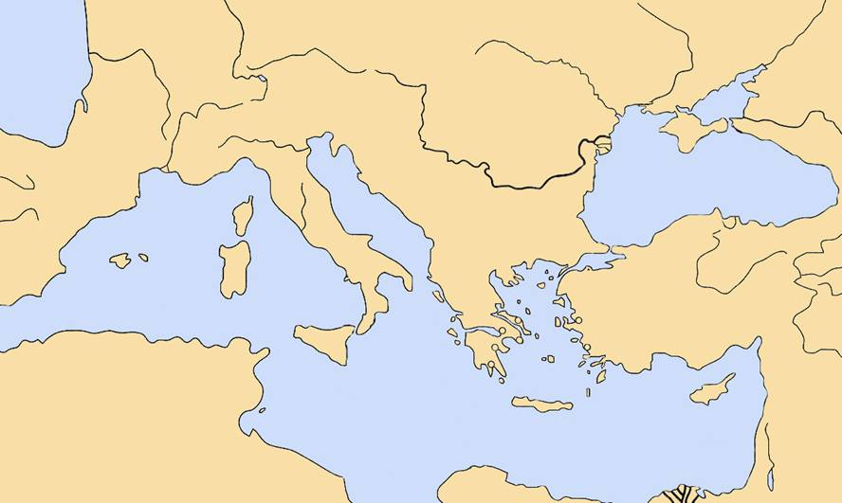
НАПРАВЛЕНИЯ КОЛОНИЗАЦИИ
Танаис
Ольвия
Пантикапей
Массалия
Херсонес
Черное море
Италия
Испания
Неаполь
Византий
о. Сицилия
Малая Азия
Сиракузы
ГРЕЦИЯ
о. Кипр
Средиземное море
Африка
Кирена
Греческая колония
Направление колонизации

Slide 4
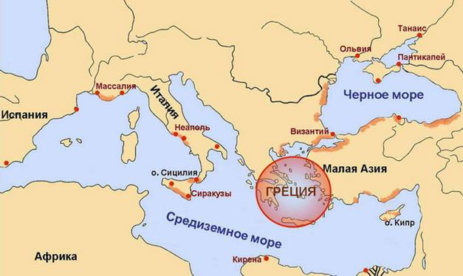
территории, колонизированные греками
Исследовав карту, мы выяснили, что:
греки основывали свои колонии на побережье Средиземного и Черного морей
Греки расселись вокруг моря, как лягушки среди болота
Сократ

Slide 5
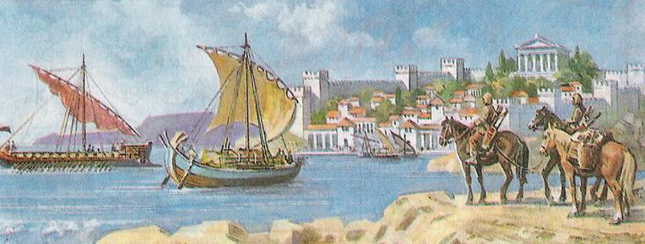
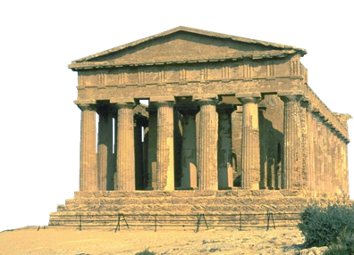
ГРЕЧЕСКАЯ КОЛОНИЯ
Изучив источник и рассмотрев иллюстрацию, мы поняли, что:
греки создавали свои поселения на свободных землях, на берегу моря с удобной бухтой
греки укрепляли свои поселения крепостными стенами, опасаясь внешних врагов
Храм Геры на о.Сицилия

Slide 6
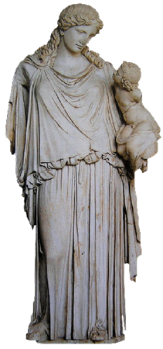
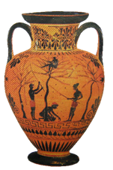
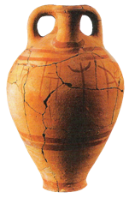
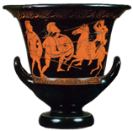
РАЗВИТИЕ ТОРГОВЛИ
Греческие купцы привозили:
из городов Греции
в колонии
оливковое масло, вино
Монеты из Афин
изделия ремесла:
оружие
вазы
статуи из мрамора
ткани
Амфора – сосуд для хранения вина или масла

